Slide 1
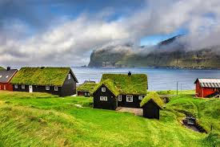
Færøernes klima
HUSK REGNTØJ

Slide 2

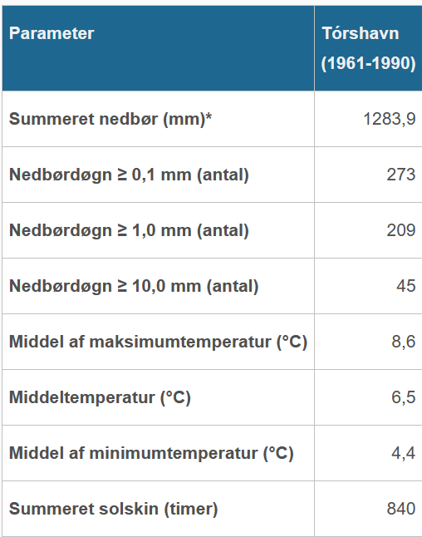
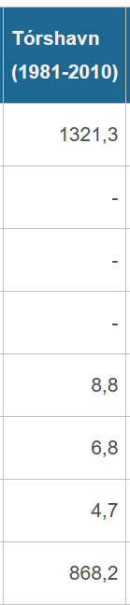
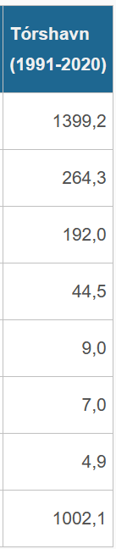
Hvilken udvikling ser I ved klimaet på Færøerne?

Slide 3
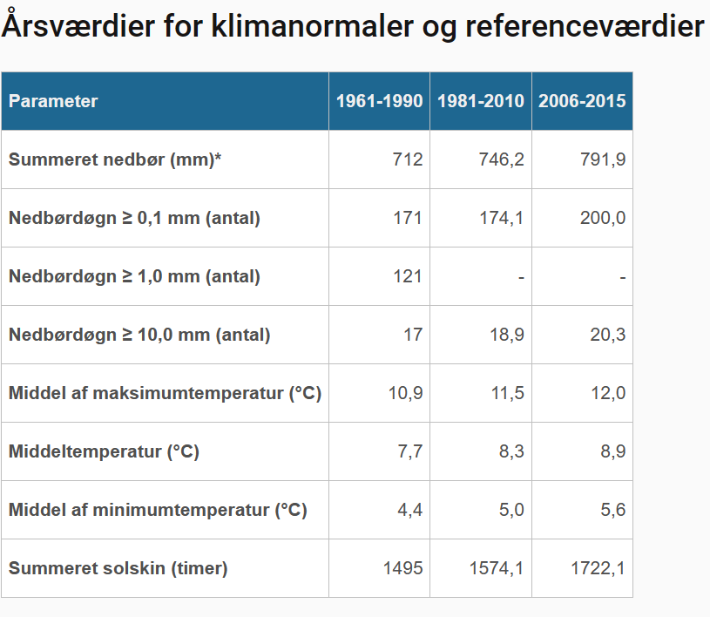
Hvilken udvikling ser I ved klimaet i Danmark?

Slide 4
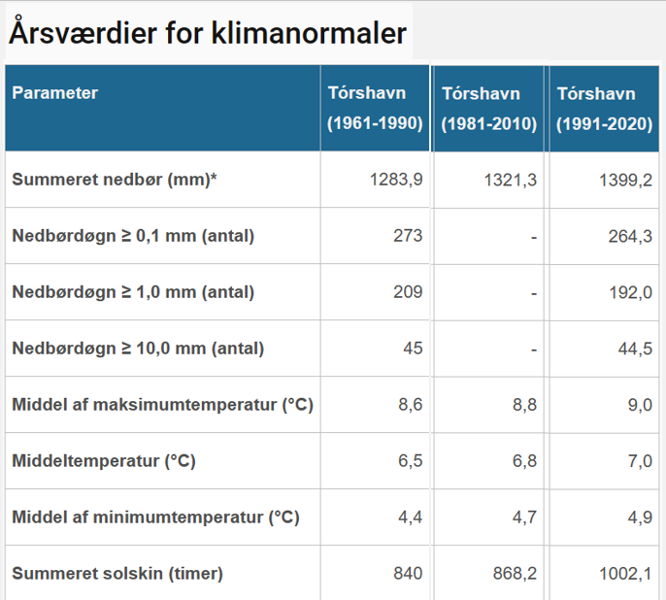
Hvilke forskelle og ligheder kan I se for færøerne og danmark?

Slide 5
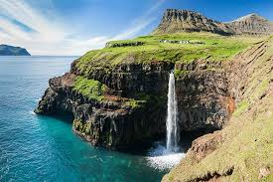
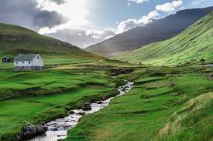
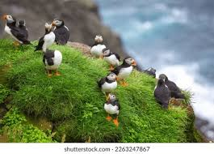
Hvorfor er der så grønt på færøerne?

Slide 6
Nedbør: Luftfugtighed er…
… et mål for hvor meget vanddamp luften indeholder
Absolut/aktuel fugtighed: antal gram vanddamp en m³ luft indeholder
Maksimal fugtighed: antal gram vanddamp en m³ luft maksimalt kan indeholde ved en bestemt temperatur
Relativ fugtighed: absolut fugtighed divideret med maksimal fugtighed (ganget med 100 – angives i %)
Dugpunkt er den temperatur hvor luften er helt mættet med vanddamp
Luften afkøles 1 grad pr 100 m den stiger op (indtil dugpunktet, derefter kun ½ grad pr 100 m)

Slide 7
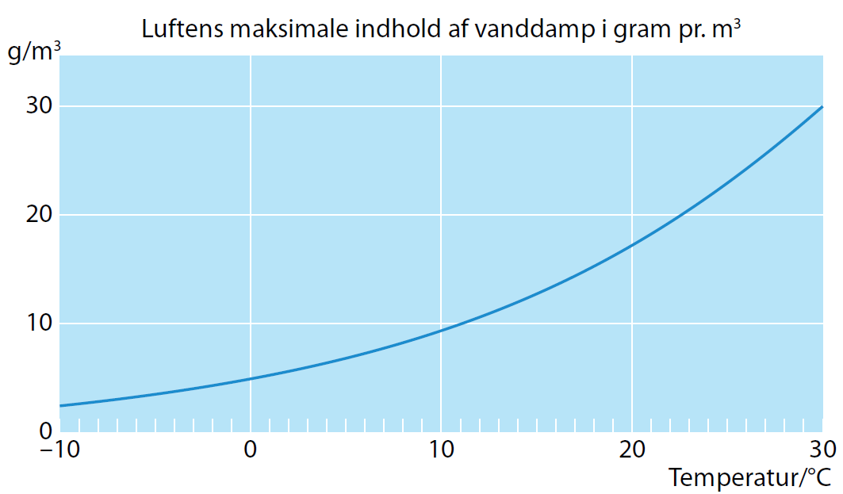
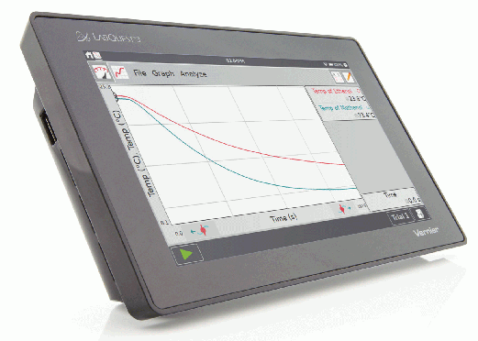
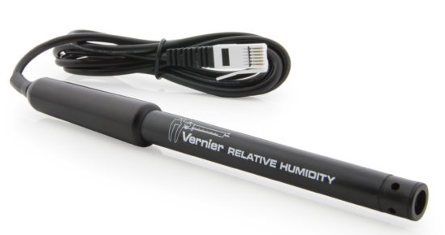
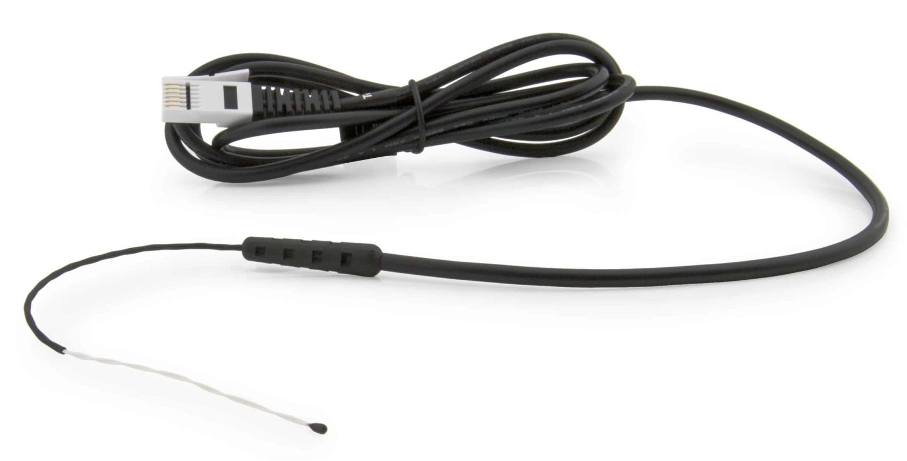
Undersøg: hvornår giver det sig til at regne?
1: Mål den relative luftfugtighed
2: Mål temperaturen
3: Udregn den absolutte luftfugtighed
AL=(RL*MF)/100
4: Aflæs dugpunktstemperaturen (den temperatur der vil blive dannes skyer ved) på kurven

Slide 8
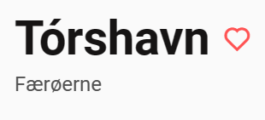
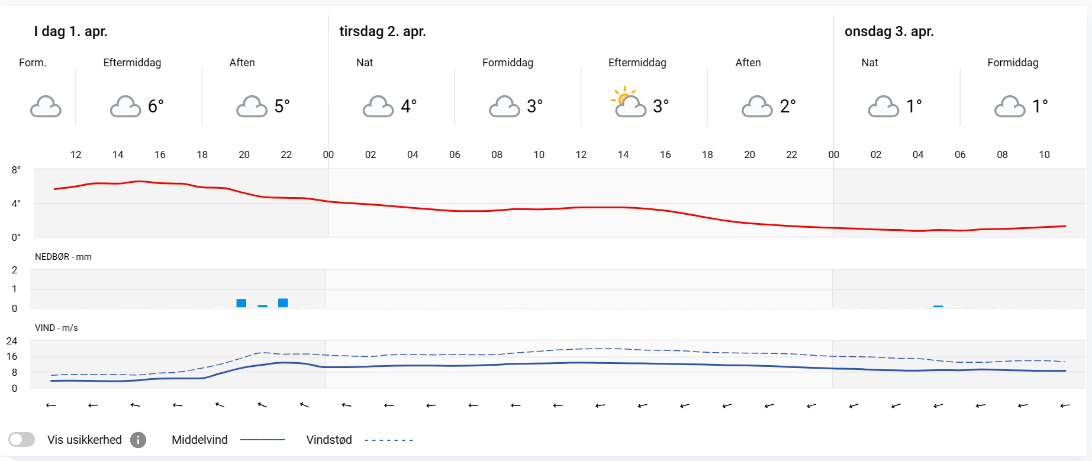

Slide 9
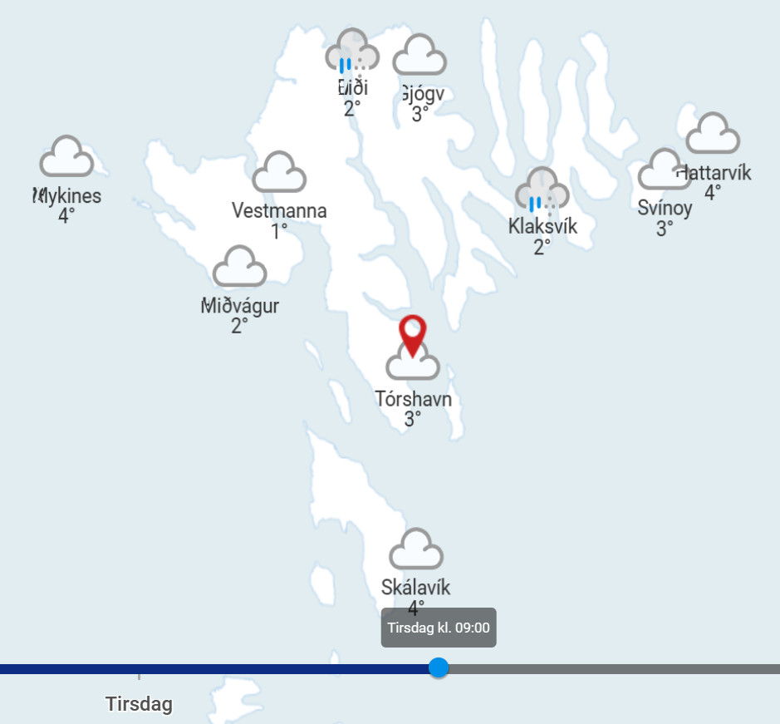
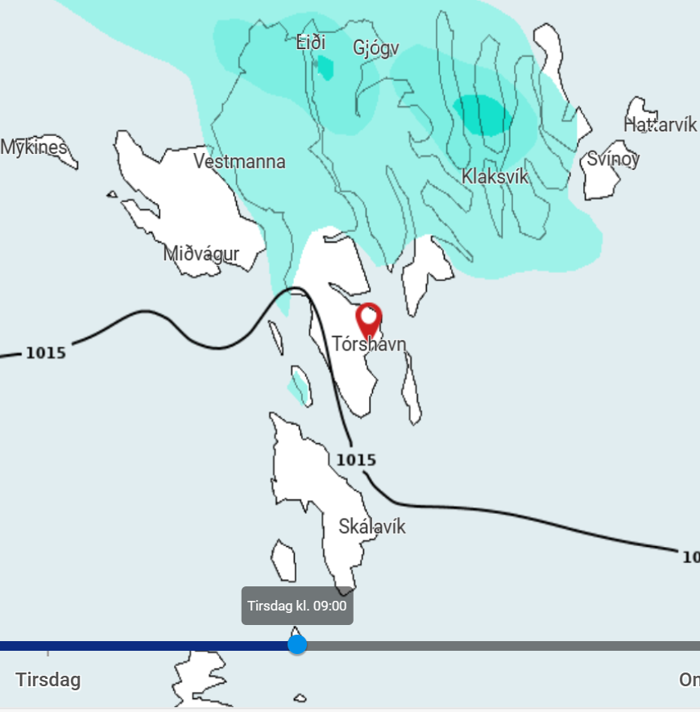
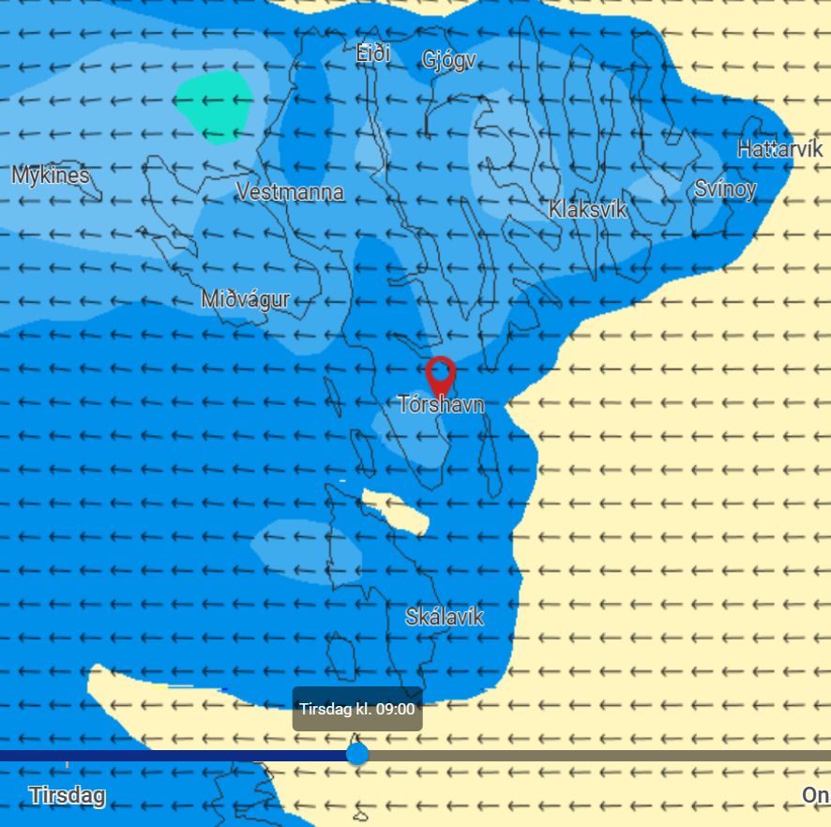
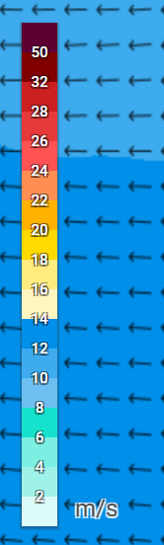
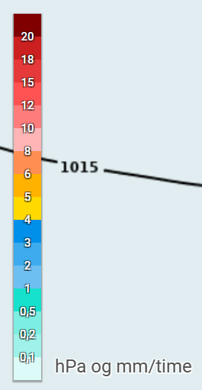
Vejret de næste dage OPGAVE Lokation (dmi.dk)
Undersøg hvordan vejret bliver på forskellige lokaliteter på Færøerne de næste dage - noter dig følgende:
1: Hvor er de højeste og laveste temperaturer?
2: Hvilken vindretning og vindhastighed er der?
3: Hvor og hvornår vil det regne mest og mindst?

Slide 10
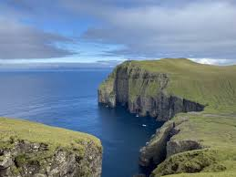
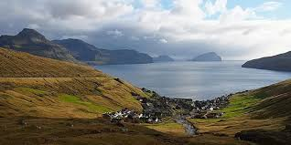
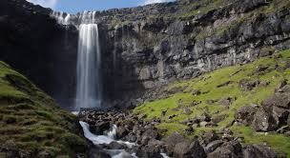
Hvorfor er temperaturen så stabil på færøerne?

Slide 11
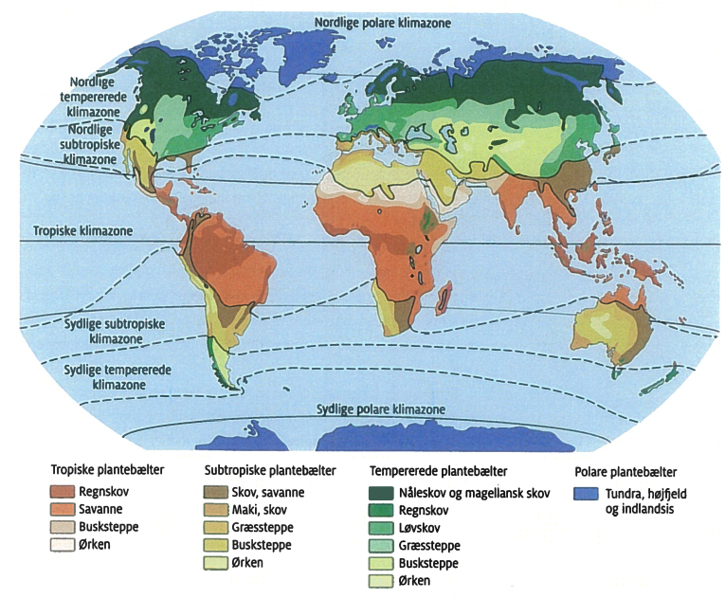
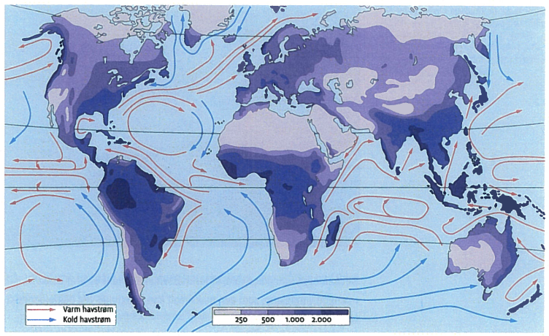
Hvad er Betydningen af en varm havstrøm? opgave
Klimazonen afgøres ud fra temperatur i koldeste og varmeste måned
Undersøg sammenhængen mellem nedbørsmængderne og hvilken type havstrøm der er; hvorfor regner det så meget på Færøerne?
Undersøg sammenhængen mellem havstrømmene og klimazonernes udbredelse; hvorfor er temperaturerne sådan på Færøerne?

Slide 12
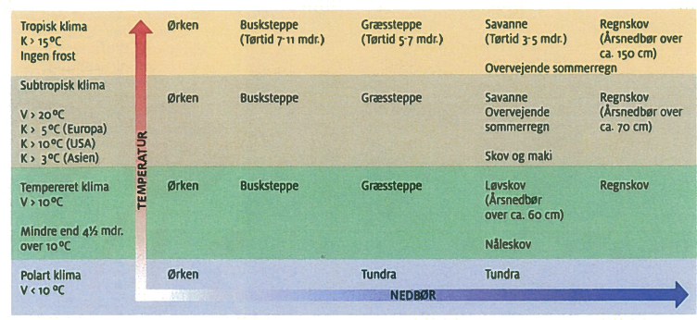

Slide 13
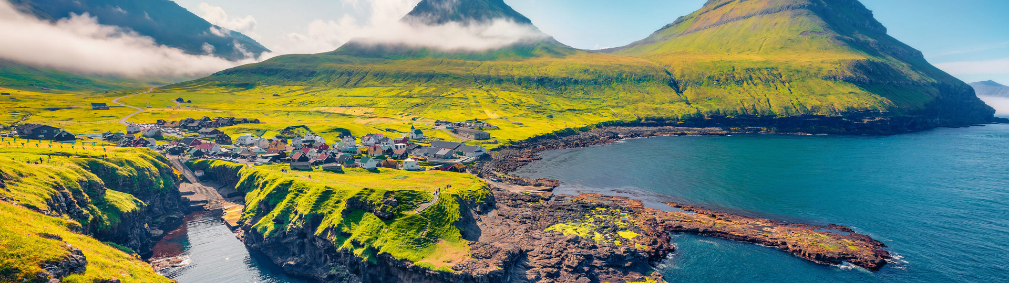
Hvilken betydning har bjergne?
Færingerne kalder ofte deres øer The Land of Maybe. Det er et udtryk for, at det kan være svært at lægge planer, fordi de fleste aktiviteter er vejrafhængige – og vejret er uforudsigeligt på Færøerne. Det siges, at man kan opleve alle fire årstider på en enkelt dag.
Vejret på Færøerne | Hvornår er det bedst at rejse til Færøerne? (stjernegaard-rejser.dk)

Slide 14
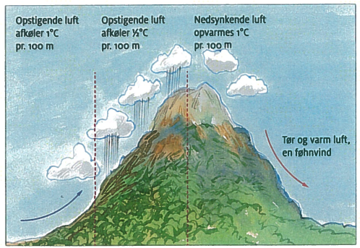
Hvilken side af bjerget vil du helst være på?

Slide 15
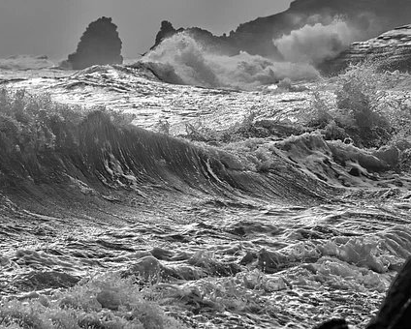
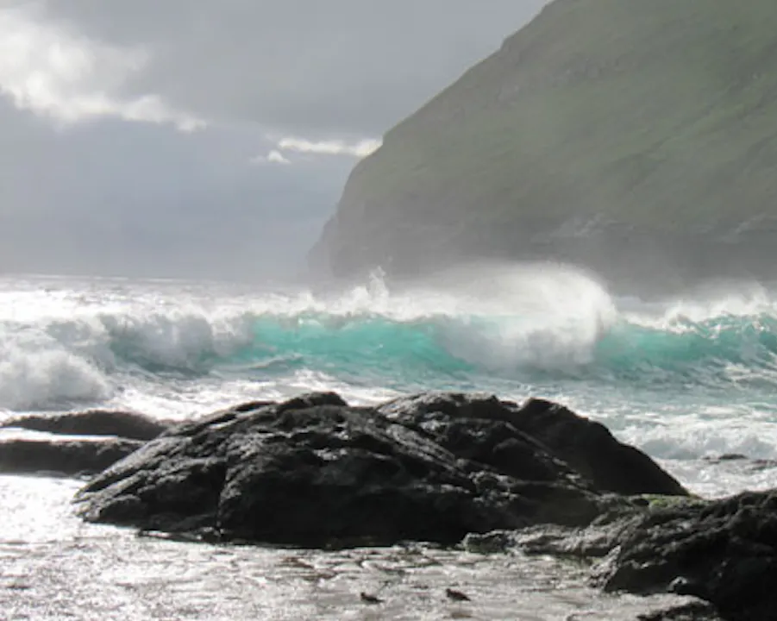
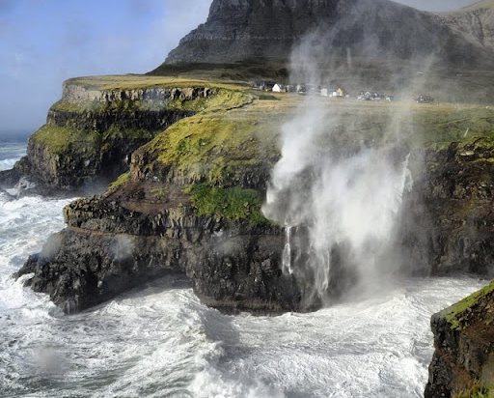
Storme på færøerne

Slide 16
Urd var den vildeste storm på Færøerne nogensinde: Fik vandfald til at blæse opad 28. dec 2016 kl. 19.32
Sådan benævnes vindstyrken
I Danmark benyttes vindbetegnelser i henhold til den internationale Beaufort-skala.
Orkan: mere end 32,6 meter i sekundet
Stærk storm: 28,5-32,6 meter i sekundet
Storm: 24,5-28,4 meter i sekundet
Stormende kuling: 20,8-24,4 meter i sekundet
Hård kuling: 17,2-20,7 meter i sekundet
Kuling: 13,9-17,1 meter i sekundet
Hård vind: 10,8-13,8 meter i sekundet
Frisk vind: 8,0-10,7 meter i sekundet
Jævn vind: 5,5-7,9 meter i sekundet
Let vind: 3,4-5,4 meter i sekundet
Svag vind: 1,6-3,3 meter i sekundet
Næsten stille: 0,3-1,5 meter i sekundet
Stille: 0-0,2
Vigtigt om vindhastighed:
Forskelle i lufttryk
Længden af det frie stræk (åbent område, hav, hvor vinden ikke bremses

Slide 17
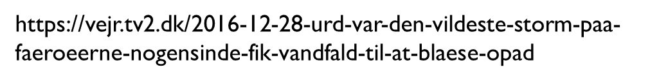
Urd var den vildeste storm på Færøerne nogensinde: Fik vandfald til at blæse opad 28. dec 2016 kl. 19.32
Stormen Urd ramte Danmark voldsommere end prognoserne forudsagde.
Alligevel var styrken på stormen i Danmark væsentligt mildere, end det var tilfældet på Færøerne. Med vindstød på helt op til 78,7 meter i sekundet, som svarer til dobbelt orkanstyrke, satte Urd nemlig rekord for en storm på øen.
Det er usædvanligt højt. Hvis vi kigger på normalen, er det noget over det, man tidligere har obseveret. Den hidtil højeste måling på Færøerne er på 66 meter i sekundet i 1997, siger Thomas Mørk, der er Meterolog på TV 2.
Han forklarer, at stormen Urd først ramte Færøerne og derefter bevægede sig mod Danmark. Lavtrykket toppede dog på Færøerne, hvorfor stormen var noget mildere, da den ramte Danmark.
Torkild Beder Thomsen har optaget denne video fra stormen Urds hærgen, der giver en fornemmelse af, hvor kraftig den var. I Danmark blev det kraftigste vindstød i forbindelse med Urd målt i Torsminde. Her blev der målt vindstød på op til 38,1 meter i sekundet. På Rømø blev der målt vindstød på 37,6 meter i sekundet, mens det kraftigste vindstød i Hirtshals blev målt til 35,5.
Selvom stormen ikke kostede nogle mennesker livet på Færøerne, bragte den mange ødelæggelser med sig. Smadrede biler og tage, der fløj af huse, for at nævne nogle af dem.
- Det var en usædvanlig kraftig storm, som Færøerne blev ramt af. Til sammenligning er den kraftigste storm, som er målt i Danmark, stormen Allan i oktober 2013, der blev målt til 53.5 meter i sekundet, siger Thomas Mørk.
Den voldsomme vind gjorde også, at man kunne se et specielt fænomen. Flere af de mange mindre vandfald på de færøske fjelde faldt nemlig opad som følge af de ekstreme vindforhold.

Slide 18
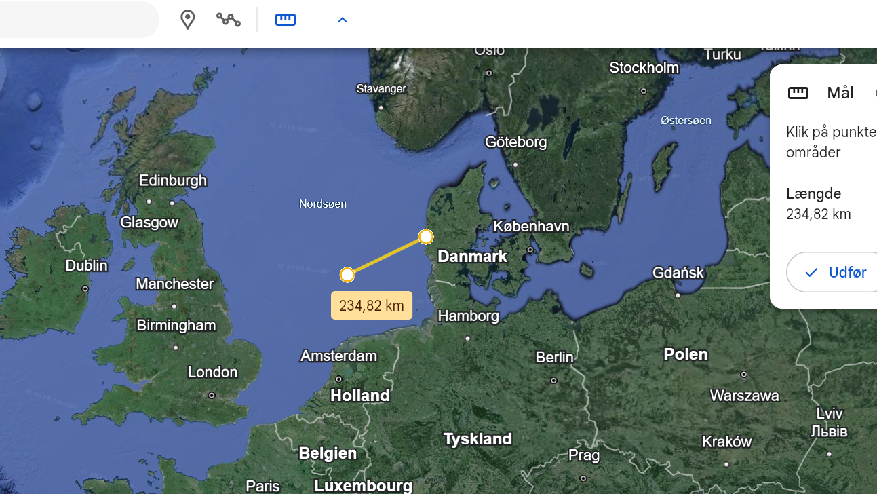
Undersøg hvorfor der er kraftigere vinde på Færøerne end i Danmark
1: Åbn Google Earth online
2: Find Danmark – brug søgefeltet
3: De´dominerende vindretninger i Danmark er vest og sydvest – mål længderne af det frie stræk – brug linealen
4: Gentag for færøerne – også med retning vest og sydvest

Slide 19
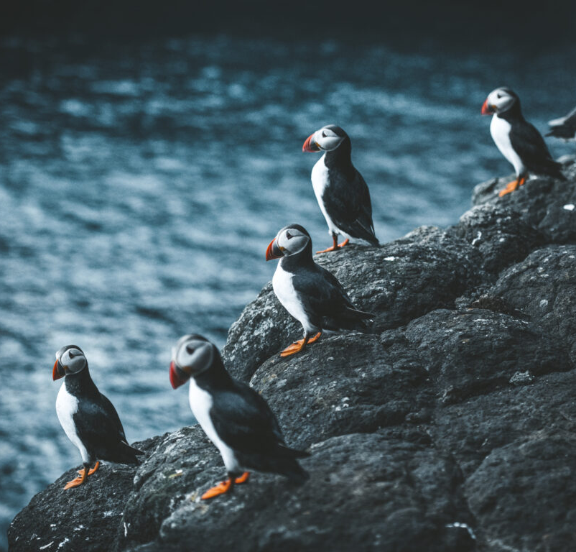
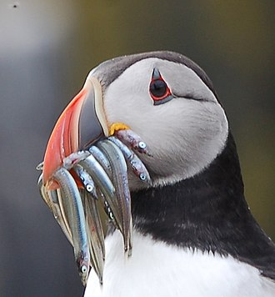
Alarm: En helt særlig fugl er i fare
Dårlig udsigt for fiskeri efter tobis: Klimaforandringer kan have skylden
Forklaringen kan være klimaændringer, der påvirker de vandlopper, som tobiserne spiser. - Hvis det er en del af den globale opvarmning, er det ikke nær så sandsynligt, at vi ser at situationen vende tilbage til den, vi havde i 90’erne, hvor der var rigtig god produktion af tobisbestanden,
Dårlig udsigt for fiskeri efter tobis: Klimaforandringer kan have skylden (skagafm.dk)
Alarm: En helt særlig fugl er i fare – Naturavisen
Årsagen til lundens pressede situation er en giftig cocktail af vandrende turister, en kraftig reduktion af yndlingsføden topis samt ikke mindst en omfattende jagt på den lille fugl.
Tobis
Tobis er en familie under pigfinnefiskene. Der er flere arter af tobis, og de bliver typisk 15-20 cm. lange. Mellem en tredjedel og halvdelen af danske fiskefangster består af tobis, og Danmark står for 90 procent af tobisfiskeriet i EU. Tobis udgør en væsentlig del af fødegrundlaget for torsk, og den forventes at blive sjældnere i danske farvande som følge af ændringer i dens foretrukne planktonarter. Nye fiskearter i danske farvande (klimatilpasning.dk)
Lunden eller søpapegøjen er i fare. Igennem adskillige år er bestanden gået dramatisk tilbage, færøske ornitologer anslår, at den er faldet med over 80 pct. siden 1979

Slide 20

Opgave
Lav en årsag og forklaringslinje over nedgangen i antallet af lunder på færøerne; denne skal indeholde følgende: klimaforandringer (tal fra dette PP), lunder, topis, vandlopper

